Slide 1


Slide 2
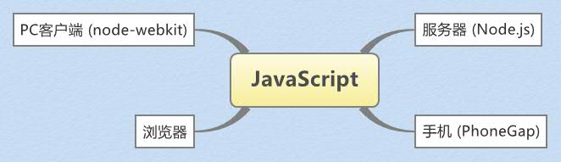

Slide 3
互联网发展史
Node的起源
Node主要解决什么问题
Node适用场景
Node demo1 “hello world”
Node demo2 "express mongoose"

Slide 4
互联网就是万维网吗？

Slide 5
互联网和万维网
国际互联网（internet），始于1969年的美国，又称因特网，是全球性的网络，是一种公用信息的载体，是大众传媒的一种。
Internet 在1960年代就诞生了，未迅速流传开来的原因是因为联接到Internet需要经过一系列复杂的操作，网络的权限也很分明，而且内容的表现形式极端枯燥。
1989年12月，蒂姆为他的发明正式定名为World Wide Web，即我们熟悉的WWW；1991年5月WWW在 Internet上首次露面，立即引起轰动，获得了极大的成功被广泛推广应用。
美国著名的信息专家《数字化生存》的作者尼葛洛庞帝教授认为：1989年是Internet历史上划时代的分水岭。的确WWW技术给Internet赋予了强大的生命力。
1994年，Web之父蒂姆创建了非赢利性的万维网联盟W3C（World Wide Web Consortium），邀集Microsoft、 Netscape、 Sun、Apple、IBM 等共155家互联网上的著名公司，致力于WWW技术标准化协议，并进一步推动Web技术的发展。

Slide 6


Web之父蒂姆

Slide 7
ASP发展历史
1996年ASP1.0诞生，它的诞生给Web开发界带来了福音。早期的Web程序开发是十分繁琐的，以至于要制作一个简单的动态页面需要编写大量的C代码才能完成，这对于普通的程序员来说有点太难了。而ASP却允许使用VBScript这种的简单脚本语言，因此一夜之间，Web程序设计不再是想像中的艰巨任务，仿佛很多人都可以一显身手。
1998年，微软发布了ASP 2.0。
2000年，随着Windows 2000的成功发布，这个操作系统的IIS 5.0所附带的ASP 3.0也开始流行。
2001年，ASP.NET出现了。ASP.NET在结构上与前面的版本大相径庭，它几乎完全是基于组件和模块化的，Web应用程序的开发人员使用这个开发环境可以实现更加模块化的、功能更强大的应用程序。

Slide 8
PHP发展历史
PHP 继承自一个老的工程，名叫 PHP/FI。PHP/FI 在 1995 年由 Rasmus Lerdorf 创建，最初只是一套简单的 Perl 脚本，用来跟踪访问他主页的人们的信息。
到1997年，PHP/FI 2.0，也就是它的 C 语言实现的第二版在全世界已经有几千个用户（估计）和大约 50,000 个域名安装，大约是 Internet 所有域名的 1%。但是那时只有几个人在为该工程撰写少量当代码，它仍然只是一个人的工程。
1998 年 6 月发布 PHP 3.0。PHP 的安装人数几近 10,000，有大约 100,000 个网站报告他们使用了 PHP。在 PHP 3.0 的顶峰，Internet 上 10% 的 web 服务器上都安装了它。
2000年5月发布了PHP 4.0。几百万网站报告已安装了 PHP，占整个 Internet 域名的 20%。
2004 年 7 月发布了PHP 5.0
2013 年 11月发布了PHP 5.5.6

Slide 9
JAVA发展历史
1994年下半年，随着Internet的迅猛发展，环球信息网WWW的快速增长，促进了Java语言研制的进展，使得它逐渐成为Internet上倍受欢迎的开发与编程语言。1995年5月Java正式问世，一些著名的计算机公司纷纷购买了Java语言的使用权，如Microsoft、IBM、Netscape、Novell、Apple、DEC、SGI等。因此，Java语言被美国著名杂志PC Magazine评为1995年十大优秀科技产品（计算机类仅此一项入选）之一，随之大量出现了用Java编写的软件产品，受到工业界的重视与好评，认为“Java是八十年代以来计算机界的一件大事”。
.......

Slide 10
Node.js发展历史
2009年2月，Ryan Dahl在博客上宣布准备基于V8创建一个轻量级的Web服务器并提供一套库。
2009年5月，Ryan Dahl在GitHub上发布了最初版本的部分Node.js包，随后几个月里，有人开始使用Node.js开发应用。
2009年11月和2010年4月，两届JSConf大会都安排了Node.js的讲座。
2010年年底，Node.js获得云计算服务商Joyent资助，创始人Ryan Dahl加入Joyent全职负责Node.js的发展。
2011年7月，Node.js在微软的支持下发布Windows版本。
2013年11月，v0.10.22

Slide 11

Node.js 的发明者
Ryan Dahl

Slide 12
采访Node.JS的创始人Ryan Dahl
BostInno: What were you trying to solve when you created node?
BostInno: 你在创建node的时候，是在试图解决什么问题？

Slide 13
回答
Dahl: ......I wanted to create a system where people could only use non-blocking I/O......
Dahl: ......我想创建一个仅使用非阻塞IO的系统......

Slide 14
Ryan Dahl经过多次尝试，最终有了 Node.js
Node.js is a platform built on Chrome's JavaScript runtime for easily building fast, scalable network applications. Node.js uses an event-driven, non-blocking I/O model that makes it lightweight and efficient, perfect for data-intensive real-time applications that run across distributed devices.

Slide 15
传统 web server
传统的web server（如Apache）多为基于线程模型。Apache启动后，它开始等待接受连接。当收到一个连接时，Apache保持连接连通直到页面或者什么事务请求完成。如果他需要花几微妙时间去读取磁盘或者访问数据库，web server就阻塞了IO操作（这也被称之为阻塞式IO)。想提高这样的web server的性能就只有启动更多的server实例。
瓶颈（包括流量、处理器速度和内存速度）：服务器能够处理的并发连接的最大数量

Slide 16
Node server
更改客户端连接到服务器的方式。每个连接会触发一个在 Node 引擎的进程中运行的事件，而不是为每个连接生成一个新的 OS 线程（并为其分配一些配套内存）。
Node 宣称，运行它的服务器能支持数万个并发连接。

Slide 17
Node事件驱动模型图

Slide 18
客户端
返回内容给客户端
发请求
服务器监听模块
取出事件并执行
将请求事件加入队列
Node进程
事件队列
事件1
事件2
事件3
...
事件n
网络通信 / 磁盘I/O
异步操作完成，将
事件加入事件队列
异步I/O模块

Slide 19
Node事件驱动模型图
服务器监听模块在接到客户端请求之后，向事件队列添加事件
Node进程读取事件队列，如果有事件则执行
在事件执行的过程中，可能再次产生事件，进入事件队列
所有业务逻辑执行完毕后，服务端返回客户端请求的内容

Slide 20
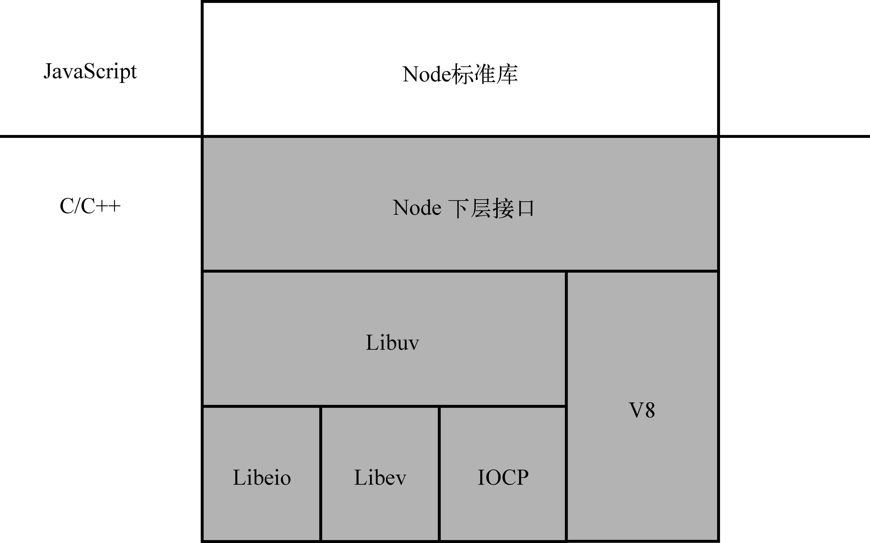
Node.js 架构图

Slide 21
libuv
libuv is a multi-platform support library with a focus on asynchronous I/O. It was primarily developed for use by Node.js, but it's also used by Mozilla's Rust language, Luvit, Julia, pyuv, and others.
The libuv filesystem operations are different from socket operations. Socket operations use the non-blocking operations provided by the operating system. Filesystem operations use blocking functions internally, but invoke these functions in a thread pool and notify watchers registered with the event loop when application interaction is required.

Slide 22
libevent是一个事件触发的网络库，适用于windows、linux、bsd等多种平台，内部使用select、epoll、kqueue等系统调用管理事件机制。
libev是libevent之后的一个事件驱动的编程框架，其接口和libevent基本类似。据官方介绍，其性能比libevent还要高，bug比libevent还少。
Libeio是基于事件的C语言的异步I/O库。
Windows下，libuv使用Windows的IOCP（I/O Completion Port，输入输出完成端口）机制。IOCP是一个异步I/O的API，它可以高效地将I/O事件通知给应用程序

Slide 23
PHP，不管是访问文件系统还是网络，整个过程都是同步的。web服务器通过多进程或线程的方式提高效率。
Node，访问文件系统，node上层JavsScript API层面是异步的，底层是使用的多线程同步方式。访问网络，整个过程都是异步的。node本身就是web服务器，访问文件系统和php的效率应该是差不多的，访问网络效率可能比php好一些。

Slide 24
Node 不是银弹
银色子弹（英文：Silver Bullet），简称“银弹”，即纯银或镀银的子弹。在欧洲民间传说、鬼怪题材的小说和电影中，银色子弹被认为是狼人和吸血鬼、女巫以及其他怪物的克星，一发即可致命，并具有驱魔的效力。
后来银色子弹常被用做致命武器的代言词。被比喻为具有极端有效性的解决方法，或最强杀招、王牌等。

Slide 25
适用场景
适合用于I/O密集型业务
不适用计算密集型业务

Slide 26
参考资料
《Node.js开发指南》
《Node即学即用》
http://www.html5china.com/HTML5features/WebSocket/20111206_3155.html
http://www.ibm.com/developerworks/cn/opensource/os-nodejs/

Slide 27
Demo
https://github.com/madhums/node-express-mongoose-demo

Slide 28
{"END":"YES"}

